Slide 1
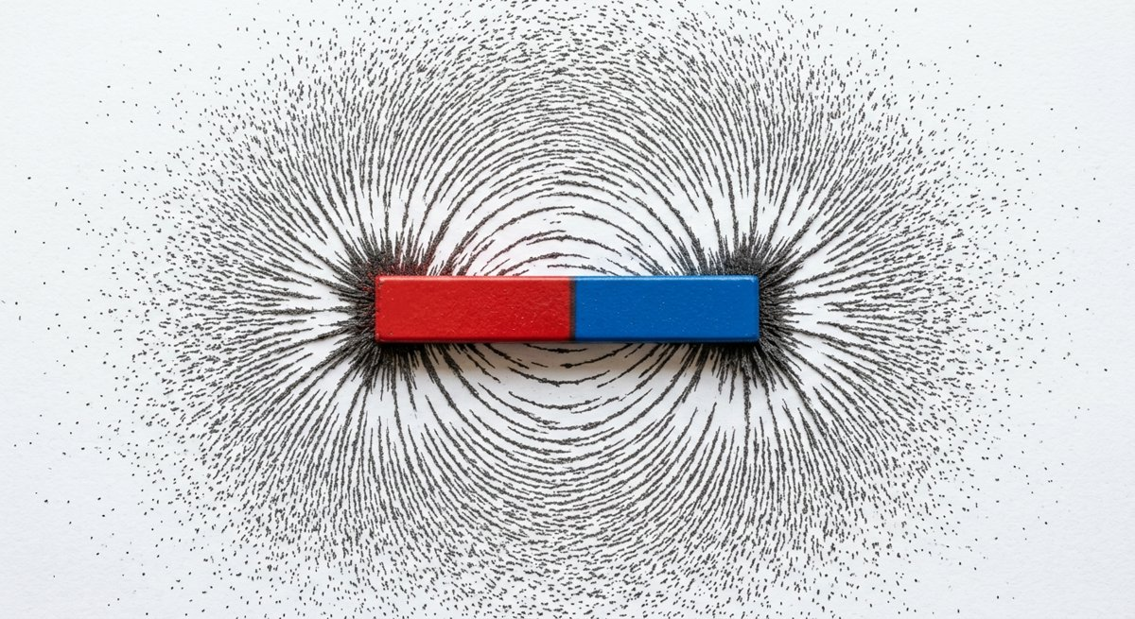
Labo 6 – Circuitpracticum elektromagnetisme: 7 delen
Richtduur: 2 lesuren (+ 1 lesuur verwerking) • Type practicum: onderzoekend leren in delen / doorschuifsysteem (groepjes van 2-3, 12 min per deel)
Mate van sturing: begeleid
Werkwijze: O – V – U – R
HAST • Toegepaste fysica 5BCW • Labocursus volgens de OVUR-methode
Notes:
LEERKRACHTENINFO:
• Doorschuifsysteem: 7 delen × 12 min = 84 min; met een 2-uursblok blijft ±15 min voor de maatschappelijke reflectie (of als huiswerk). Deel 4 (bel) en 6 (relais) kunnen gecombineerd worden als er weinig tijd is.
• Verwachte resultaten: deel 1 enkel ijzer, nikkel en (ferritisch) rvs; schroevendraaier wordt zwak magnetisch, verliest dat na kloppen. Deel 2 aantal paperclips stijgt ~lineair met I; weekijzer ≫ geen kern; staal houdt paperclips vast na uitschakelen (remanentie). Deel 5: omkeren van I óf B keert F om; beide omkeren → zelfde richting. Deel 7: concentrische cirkels rond de draad; spoel = staafmagneetpatroon.
• Laat bij elk deel de hypothese aftekenen door de 'veiligheidsverantwoordelijke' vóór de bron aan gaat – zo wordt de hypothese echt vooraf genoteerd (P4).

Slide 2
LESDOELEN – na dit labo kan je …
• Magnetische en niet-magnetische materialen onderscheiden en ferromagnetisme verklaren met model van elementaire magneetjes (weissgebieden – zie uitleg bij deel 1)
• Het veldlijnenpatroon van staafmagneet, een U-magneet, rechte geleider en spoel visualiseren, tekenen en zin bepalen met kompas (rechterhandregel)
• Een elektromagneet bouwen en invloed van stroomsterkte en kernmateriaal onderzoeken; magnetische influentie en remanentie herkennen
• De werking van elektrische bel en relais uitleggen via schema
• De richting van de Lorentzkracht op stroomvoerende geleider experimenteel bepalen en koppelen aan linkerhandregel
• Voor elke proef zelf hypothese formuleren en toetsen; waarnemingen documenteren met foto's
Labo 6 • Toegepaste fysica 5BCW • 2

Slide 3
LEERPLANDOELEN (III-BCSW-d / III-BCW-d)
• LPD 5 F: magnetische krachtwerking, magnetische influentie, veldlijnenpatronen bij permanente magneten, rechte geleider en spoel
• LPD 6 F: magnetische kracht op stroomvoerende geleider (richting)
• LPD 1 S, 3 S, 5 S
VOORKENNIS – check vóór je begint
• Wat is magnetisch veld?
– Hoe teken je veldlijnen (zin: van N naar Z buiten magneet)?
• Welke stoffen zijn ferromagnetisch?
Labo 6 • Toegepaste fysica 5BCW • 3

Slide 4
O – ORIËNTEREN
Wat gaan we onderzoeken en waarom?
Context – onderzoeksvraag – doel – oriëntatievragen (voorbereid thuis) – SMART-oefening

Slide 5
O – Oriënteren
Context
• Van deurbel tot de MRI-scanner, van schrootkraan tot startmotor van auto: elektromagnetisme zit overal
– In dit circuitpracticum ontdek je basisverschijnselen zelf, door bij elk deel vraag te stellen, hypothese te formuleren, te experimenteren en te concluderen
– Op einde koppel je alles aan toepassingen in maatschappij
Onderzoeksvraag (leerlijn SMART – stap 2: jij kiest)
• Dit circuitpracticum bestaat uit zeven korte delen met elk gegeven deelvraag (zie U-fase)
– Voor deel 8 – jullie eigen bijkomende onderzoek – kiezen jullie onderzoeksvraag zelf:
Je krijgt onderzoeksvraag van dit labo niet meer kant-en-klaar
– Hieronder staan vier voorstellen; slechts één is goede SMART-onderzoeksvraag voor dit labo
– Omcirkel ze – dat wordt jullie onderzoeksvraag
• A. Hoe sterk is elektromagneet?
• B. Hoe hangt kracht van elektromagneet af van stroomsterkte?
Labo 6 • Toegepaste fysica 5BCW • 5
Notes:
Modelantwoord – SMART-keuze 6…: C. A: niet S/M. B: lijkt goed, maar 'kracht' is niet meetbaar gemaakt, geen bereik, geen spoel of kern vermeld. D: niet realistisch (vijf kernmaterialen, stroom tot 5 A overschrijdt I_max van de spoel). Verantwoording C: S = paperclips vs. I bij vaste spoel en kern; M = tellen en ampèremeter; A = basis van elektromagneet/relais; R = 12 minuten aan deel 8; T = deel 8 van dit labo.

Slide 6
O – Oriënteren (vervolg)
• C. Hoe hangt aantal paperclips dat spoel van 600 windingen met weekijzeren kern draagt af van stroomsterkte (0,5 – 1,5 A), tijdens deel 8 van dit labo?
• D. Hoe hangt aantal gedragen paperclips af van kernmateriaal (ijzer, aluminium, koper, hout, glas) bij elke stroomsterkte van 0 tot 5 A?
Verantwoord per letter waarom jouw keuze SMART is, en schrijf bij elk ander voorstel in één zin welke letter ontbreekt (of waarom het niet over juiste onderwerp gaat)
Onderzoeksvraag (leerlijn SMART – stap 2: jij kiest) – invullen op werkblad; kolommen: Mijn keuze | S | M | A | R | T
Labo 6 • Toegepaste fysica 5BCW • 6

Slide 7
Doel van het onderzoek
• Zelfstandig onderzoekend leren: vragen stellen, hypothesen formuleren, experimenteren, concluderen
• Fenomenen van magnetisme en elektromagnetisme waarnemen, documenteren en verklaren
• Veilig werken met spoelen (I_max) en sterke magneten
Labo 6 • Toegepaste fysica 5BCW • 7

Slide 8
V – VOORBEREIDEN
Hoe pakken we het aan?
Benodigdheden – theorie – veiligheid – hypothese – werkplan

Slide 9
Benodigdheden
• Deel 1: staafmagneet, stalen voorwerpen, koper, aluminium, ijzer, nikkel (munt), zink, hout, kunststof, roestvast staal (twee soorten)
• Deel 2: spoel (I_max = …… A), weekijzeren kern, stalen kern (bout), paperclips, blauwe spanningsbron, snoeren, A-meter
• Deel 3: staafmagneet, U-magneet, doorzichtige plaatjes met ijzerstaafjes, ijzervijlsel in strooibus, blad papier, kompasnaaldjes
• Deel 4: elektrische bel (open model), spanningsbron …… V DC
• Deel 5: lintgeleider (of schommel), U-magneet of sterke neodymiummagneten in houder, spanningsbron, A-meter (max. …… A)
• Deel 6: relais (met doorzichtige behuizing), lampje, schakelaar, twee spanningsbronnen of batterijen, snoeren, schema van relais
• Deel 7: spoel met luchtkern (solenoïde) en rechte geleider (verticale draad door plaatje), kompasnaaldjes, spanningsbron, A-meter
Labo 6 • Toegepaste fysica 5BCW • 9

Slide 10
VEILIGHEID // NAUWKEURIGHEID
• Elke opstelling eerst laten controleren door leerkracht
– Gebruik blauwe spanningsbronnen
• Beperk stroomsterkte tot de I_max die op spoel staat
– Spoelen worden warm: schakel uit tussen metingen
• Neodymiummagneten: knelgevaar, weg van gsm/bankkaart/pacemaker
– IJzervijlsel: niet in contact brengen met magneet (papier ertussen), niet inademen, niet in ogen wrijven
• Lintgeleider: korte stroompulsen; max. stroom respecteren (korte dikke geleider = bijna kortsluiting)
Labo 6 • Toegepaste fysica 5BCW • 10

Slide 11
Werkplan
• Rolverdeling per deel (groep van 2 of 3): uitvoerder (bouwt en bedient), notulist/fotograaf (noteert hypothese en waarneming, maakt foto's) en veiligheidsverantwoordelijke
– In groep van twee neemt notulist ook veiligheidsrol op. Wissel bij elk deel
• Taak van veiligheidsverantwoordelijke: vóór inschakelen controleert hij/zij of bron op 0 staat, of de A-meter in serie zit, welke I_max voor dit deel geldt (werkblad/toestel) en of hypothese genoteerd is; hij/zij roept leerkracht voor controle, houdt tijdens proef de A-meter in oog en schakelt uit bij warme spoelen of overschrijding van I_max
• Bij elk deel: lees onderzoeksvraag → noteer je hypothese VÓÓR je experimenteert → voer uit → noteer waarneming + foto → conclusie
Labo 6 • Toegepaste fysica 5BCW • 11

Slide 12
U – UITVOEREN
Meten, noteren, observeren – volgens plan
Noteer alles meteen op het werkblad: tabellen, waarnemingen, foto's

Slide 13
Deel 1 – Magnetische eigenschappen van materialen
• Onderzoeksvraag: Welke materialen worden aangetrokken door permanente magneet?
– Zijn alle metalen magnetisch?
• Hypothese:
Uitvoering:
• Test koper, ijzer, aluminium, nikkel, zink, roestvast staal (2 soorten) en twee niet-metalen
• Strijk stalen schroevendraaier 20× in dezelfde richting over magneet en test of hij nu zelf paperclips aantrekt (magnetische influentie / magnetiseren)
– Laat hem → op grond vallen of klop erop: nog magnetisch?
Labo 6 • Toegepaste fysica 5BCW • 13

Slide 14
Deel 1 – Magnetische eigenschappen van materialen
Materiaal | Hypothese (ja/nee) | Waarneming | Ferromagnetisch?
koper
ijzer
aluminium
nikkel
zink
rvs 1 / rvs 2
…
…
Labo 6 • Toegepaste fysica 5BCW • 14

Slide 15
Deel 1 • Deel 2
Deel 1 – Magnetische eigenschappen van materialen
• Foto / schets: (plak hier of voeg toe in verslag)
• Conclusie: welke materialen zijn ferromagnetisch?
– Verklaar magnetiseren en ontmagnetiseren met elementaire magneetjes
Deel 2 – Elektromagneet bouwen
• Onderzoeksvraag: Hoe beïnvloeden stroomsterkte en kernmateriaal sterkte van elektromagneet?
• Hypothese:
Uitvoering:
• Sluit spoel (zonder kern) aan via de A-meter
– Stel 0,5 A in
– Hoeveel paperclips kan je optillen?
– Herhaal met 1,0 A en 1,5 A (≤ I_max!)
• Herhaal met weekijzeren kern en met stalen kern
– Schakel stroom uit: welke kern blijft paperclips vasthouden (remanentie)?
Labo 6 • Toegepaste fysica 5BCW • 15

Slide 16
Deel 2 – Elektromagneet bouwen
Kern | I (A) | Aantal paperclips | Na uitschakelen?
geen
geen
weekijzer
weekijzer
staal
staal
Labo 6 • Toegepaste fysica 5BCW • 16

Slide 17
Deel 2 • Deel 3
Deel 2 – Elektromagneet bouwen
• Foto / schets: (plak hier of voeg toe in verslag)
• Reflectie: wat gebeurt er met kern als stroom wordt uitgeschakeld?
– Waarom gebruikt men weekijzer in relais en staal in permanente magneet?
Deel 3 – Magnetisch veld van permanente magneten visualiseren
• Onderzoeksvraag: Hoe ziet veld rond staafmagneet en een U-magneet eruit en hoe bepaal je zin van veldlijnen?
• Hypothese:
Uitvoering:
• A) Leg doorzichtige plaatjes met ijzerstaafjes op magneet; voeg kompasnaaldjes toe om zin te bepalen
• B) Leg blad papier op magneet, strooi ijzervijlsel en tik zacht
– Foto nemen
– Herhaal met twee staafmagneten N-Z en N-N tegenover elkaar
Veldlijnenpatroon van een staafmagneet, zichtbaar gemaakt met ijzervijlsel.
Labo 6 • Toegepaste fysica 5BCW • 17

Slide 18
Deel 2 • Deel 3 (vervolg)
Veldlijnenpatroon van staafmagneet, zichtbaar gemaakt met ijzervijlsel
• Foto / schets: (plak hier of voeg toe in verslag)
• Analyse: teken patronen (staaf, U, N-Z, N-N)
– Waar is veld sterkst (veldlijnendichtheid)?
– Hoe bepaal je zin met kompas?
Veldlijnenpatroon van een staafmagneet, zichtbaar gemaakt met ijzervijlsel.
Labo 6 • Toegepaste fysica 5BCW • 18

Slide 19
Deel 4 – Werking van een elektrische bel
• Onderzoeksvraag: Hoe zorgt elektromagneet voor herhaalde beweging in bel?
• Hypothese:
Uitvoering:
• Sluit bel aan op …… V gelijkspanning
– Observeer klepel, contactveertje en elektromagneet in slow motion (filmpje met gsm)
• Houd contact met isolator open: wat gebeurt er?
• Foto / schets: (plak hier of voeg toe in verslag)
• Uitleg: teken schema en beschrijf cyclus stap voor stap (stroom → magneet → klepel → contact onderbroken → …)
Labo 6 • Toegepaste fysica 5BCW • 19

Slide 20
Deel 5 – Lorentzkracht op een stroomvoerende geleider
• Onderzoeksvraag: Van welke factoren hangt richting van kracht op stroomvoerende geleider in magnetisch veld af?
• Hypothese:
Uitvoering:
• Hang lintgeleider in veld van de U-magneet
– Stuur kort stroom (≤ …… A)
– Welke kant beweegt geleider op?
• Keer stroomzin om
– Keer → magneet om (veld omkeren)
– Keer beide om
– Noteer telkens richting
Labo 6 • Toegepaste fysica 5BCW • 20

Slide 21
Deel 5 – Lorentzkracht op een stroomvoerende geleider
I-zin | B-zin | Hypothese richting F | Waargenomen richting F
→
→ (omgekeerd)
← (omgekeerd)
← + omgekeerd
Labo 6 • Toegepaste fysica 5BCW • 21

Slide 22
Deel 5 • Deel 6
Deel 5 – Lorentzkracht op een stroomvoerende geleider
• Foto / schets: (plak hier of voeg toe in verslag)
• Reflectie: hoe verandert kracht bij omkering van stroom of veld?
– Controleer met linkerhandregel (of rechterhandregel F = I·l × B)
– Wat als I evenwijdig is met B?
Deel 6 – Relais en schakeling
• Onderzoeksvraag: Hoe kan kleine stroom via relais grotere kring (lamp) schakelen?
• Hypothese:
Uitvoering:
• Zoek online (of op infokaart) werking van relais: spoel, anker, contacten NO/NC
• Bouw stuurkring (schakelaar + spoel van relais op bron 1) en lastkring (lamp op bron 2 via relaiscontacten)
– Laat controleren
– Test
– Teken schema
Labo 6 • Toegepaste fysica 5BCW • 22

Slide 23
Deel 5 • Deel 6 (vervolg)
• Foto / schets: (plak hier of voeg toe in verslag)
• Conclusie: waarom zijn stuur- en lastkring galvanisch gescheiden (= er is geen enkele elektrische verbinding tussen beide kringen, enkel magnetische koppeling)?
– Geef toepassing (startmotor auto, veiligheidsrelais)
Labo 6 • Toegepaste fysica 5BCW • 23

Slide 24
Deel 7 – Magnetisch veld bij een rechte geleider en een spoel
• Onderzoeksvraag: Hoe ziet veld rond stroomvoerende rechte geleider en rond spoel eruit?
– Hoe hangt zin af van stroomzin?
• Hypothese:
Uitvoering:
• Rechte geleider: plaats kompasnaaldjes rond verticale draad, schakel stroom in (kort, ≤ I_max)
– Schets
– Keer stroomzin om
• Spoel: plaats kompasnaaldjes rondom en in as van spoel
– Schets
– Keer stroomzin om
– Vergelijk met veld van staafmagneet (deel 3)
• Foto / schets: (plak hier of voeg toe in verslag)
• Analyse: formuleer rechterhandregel voor rechte geleider en voor spoel
– Welke kant van spoel is noordpool?
– Wat besluit je over oorzaak van magnetisme (bewegende ladingen)?
Labo 6 • Toegepaste fysica 5BCW • 24

Slide 25
UITLEG – weissgebieden, remanentie, wervelstromen
• Weissgebieden: in ijzer, nikkel en kobalt zijn atomen zelf piepkleine magneetjes
– Ze zitten gegroepeerd in gebiedjes (weissgebieden) waarin alle magneetjes dezelfde kant op wijzen
– Zonder uitwendig veld wijzen gebiedjes kriskras door elkaar: stuk ijzer is niet magnetisch
– Breng je magneet in buurt, dan draaien gebiedjes zich in dezelfde richting: ijzer wordt zelf magneet (magnetische influentie)
• Remanentie: na wegnemen van magneet blijven in staal deel van gebiedjes gericht → staal blijft beetje magnetisch
– In weekijzer vallen ze meteen terug in wanorde
• Wervelstromen (nodig bij reflectievraag 4 en in labo 9): beweegt geleidend blok of plaat (koper, aluminium) t.o.v. magneet, dan verandert magnetische flux door dat blok
– Daardoor ontstaat – net zoals in spoel – inductiespanning, maar nu in massieve metaal
– Die drijft kringvormige stromen aan: wervelstromen
– Volgens wet van Lenz werken die stromen beweging tegen (magnetische rem) en ze maken metaal warm (inductiekookplaat)
Labo 6 • Toegepaste fysica 5BCW • 25

Slide 26
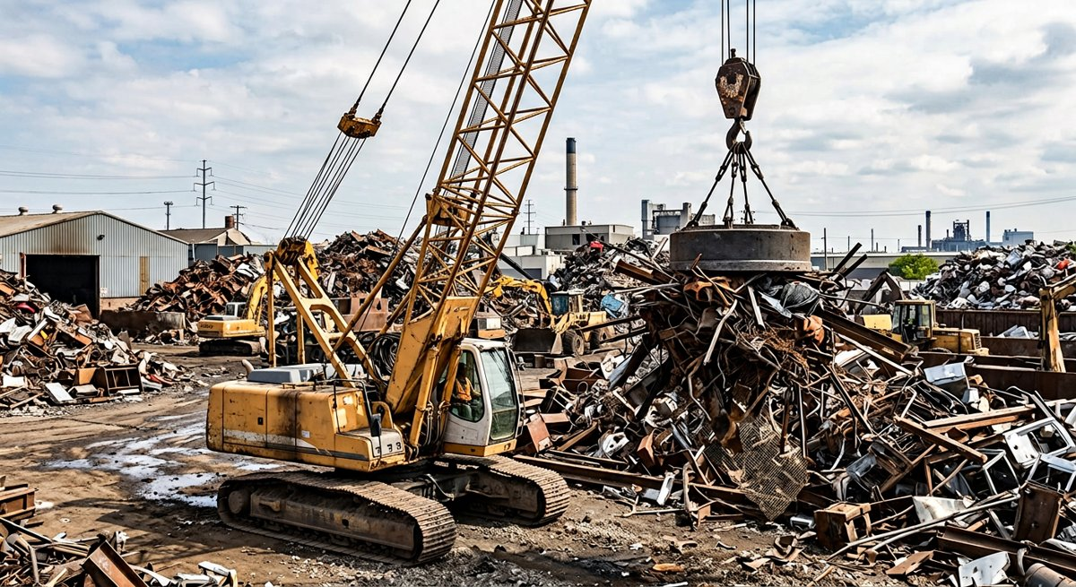
U – Uitvoeren
STEM-ONTWERPOPDRACHT (LPD 4 S) – formuleer en test zelf één bijkomende vraag
• Kies iets wat je tijdens delen 1-7 opviel en formuleer er onderzoekbare vraag over (bv. 'Draagt elektromagneet meer paperclips met twee kernen?', 'Werkt bel ook op lagere spanning?', 'Hoe ver reikt veld van spoel?')
• Schrijf hypothese, werkwijze (met veiligheidscheck I_max) en resultaat op. Laat vraag goedkeuren vóór je begint
STEM in de maatschappij – maatschappelijke link
Elektromagneet in schrootkraan: in- en uitschakelbaar magnetisme
• Voorbeelden uit praktijk: relais (startmotor, liften, industriële sturingen), elektromagneten (schrootkraan, MRI, luidspreker, magneetklep, automatische zekering), elektromotoren (e-bike, elektrische auto, trein, huishoudtoestellen), magnetische scheiding bij recyclage
Elektromagneet in een schrootkraan: in- en uitschakelbaar magnetisme.
Labo 6 • Toegepaste fysica 5BCW • 26

Slide 27
R – REFLECTEREN
Kloppen de resultaten? Wat leren we eruit?
Besluit – foutenanalyse – reflectievragen – verslag en evaluatie

Slide 28
Reflectievragen
1. Hoe heb je in dit labo gezien dat elektromagneet werkt?
– Leg uit waarom dit principe nuttig is in kraan die schroot optilt en waarom men daar geen permanente magneet gebruikt
2. Waarom is relais handig in elektrische schakeling?
– Geef voorbeeld waar relais veiligheid of comfort verhoogt
3. Elektrische auto's gebruiken elektromotoren (krachtwerking op stroomvoerende geleiders in magnetisch veld)
– Waarom zijn die efficiënter dan verbrandingsmotoren en hoe draagt dat bij tot minder CO₂-uitstoot?
– Welke nuance maak je (productie batterijen, herkomst stroom)?
– [Internet toegelaten: gewone zoekmachine zoals Google, bron vermelden – geen AI-tool.]
4. Magnetische scheiders halen ijzer uit huishoudelijk afval
– Waarom lukt dat niet voor aluminium blikjes met gewone magneet, en hoe lukt wél met snel draaiende magneettrommel (wervelstroomscheider)?
– Gebruik uitleg over wervelstromen hierboven
– [Internet toegelaten: gewone zoekmachine zoals Google, bron vermelden – geen AI-tool.]
5. Welke ontdekking uit dit labo vind jij meest nuttig voor dagelijks leven en waarom?
Labo 6 • Toegepaste fysica 5BCW • 28
Notes:
Modelantwoord – Hoe heb je in dit labo gezien dat een elektromagneet werkt? …: Spoel met stroom trekt paperclips aan, sterker met kern en grotere stroom; valt weg zonder stroom (deel 2). Een schrootkraan moet lading kunnen oppakken én loslaten → in-/uitschakelbaar; een permanente magneet kan niet 'uit'. Weekijzeren kern: weinig remanentie.
Modelantwoord – Waarom is een relais handig in een elektrische schakeling? G…: Een kleine, veilige stuurstroom (bv. 12 V, microcontroller) schakelt een grote stroom/hoge spanning in een galvanisch gescheiden kring. Voorbeelden: startmotor (dikke kabels blijven kort), veiligheidsrelais op een machine (noodstop), thermostaat die een cv-ketel schakelt, knipperlichtrelais.
Modelantwoord – Elektrische auto's gebruiken elektromotoren (krachtwerking o…: Elektromotor: rendement ~90 % vs ~30-40 % voor een verbrandingsmotor, geen lokale uitstoot, koppel vanaf stilstand, recuperatie bij remmen (generatorwerking). Minder CO₂ als de stroom (deels) hernieuwbaar is. Nuance: CO₂ en grondstoffen bij batterijproductie (lithium, kobalt), stroommix, recyclage van magneten en batterijen.
Modelantwoord – Magnetische scheiders halen ijzer uit huishoudelijk afval. W…: Aluminium is niet ferromagnetisch. Men gebruikt een wervelstroomscheider: een snel roterende magneetrotor induceert wervelstromen in het aluminium; volgens Lenz ontstaat een afstotende kracht die de blikjes wegslingert (labo 10).
Modelantwoord – Welke ontdekking uit dit labo vind jij het meest nuttig voor…: Open vraag – beoordeel op argumentatie en koppeling aan een waarneming uit het labo.
Modelantwoord – Bedenk ZELF een concreet probleem uit het dagelijks leven of…: Elk eigen, verschillend voorbeeld aanvaarden (bv. magneetslot op een kattenluik, relais dat een pomp start bij hoog waterpeil met Pico als sturing, magnetische rem op een rolwagen). Afkeuren: branddeur/brandalarm uit de les, voorbeelden letterlijk uit het werkblad.

Slide 29
Reflectievragen (vervolg)
6. Bedenk ZELF concreet probleem uit dagelijks leven of techniek dat je met elektromagneet, relais of motor zou oplossen (niet voorbeelden uit dit labo of uit les overnemen)
– Schets je idee en leg uit welk verschijnsel je gebruikt
– Microcontroller zoals de Raspberry Pi Pico (bekend uit 4BSW) mag deel uitmaken van je ontwerp
Labo 6 • Toegepaste fysica 5BCW • 29

Slide 30
WAT, HOE EN WANNEER WORDT GEËVALUEERD IN DIT LABO?
• PRODUCT (60 %) – wat: per deel: hypothese, waarneming, foto/schets en conclusie; tekeningen van veldlijnenpatronen; schema van bel en relais; maatschappelijke reflectie
• PRODUCT – hoe en wanneer: puntenverdeling /10 (Bijlage B), groepspunt, feedback in feedbackblok; deadline = één week na labo, 23.59 u, Smartschool-uploadzone
• PRODUCT – wat dien je in: ingevulde werkbladen (delen 1-8 met foto's) als PDF in uploadzone – GEEN Excel-verslag (doorschuifpracticum)
• PROCES & ATTITUDE (40 %) – wat: hypothese genoteerd vóór experiment, rolverdeling gerespecteerd, I_max gerespecteerd en opstellingen laten controleren, tijdsbeheer per deel, materiaal correct achtergelaten voor volgende groep, peerevaluatie (Bijlage D)
• PROCES & ATTITUDE – hoe: observatie door leerkracht met rubric van Bijlage C (10 thema's × 5 niveaus), individueel punt
• PEER-EVALUATIE: ja – na dit labo verdeel je punten over jezelf en je groepsleden (werkwijze: Bijlage D)
– Peerfactor past groepspunt individueel aan
Labo 6 • Toegepaste fysica 5BCW • 30

